Slide 1


وحدات الإدخال
Input
units

Slide 2




Slide 3



Slide 4






وحدات الإدخال
Input units
إنهاء العرض
الصفحة الرئيسة

Slide 5


تعريف وحدات الإدخال
وحدات الإدخال Input device هي أي جهاز أو أجهزة يتم إدخال معلومات أو بيانات إلى الحاسوب بواسطتها .

Slide 6
وظائف وحدات الإدخال
• استقبال البيانات وإدخالها.
• تحويل البيانات المدخلة إلى صيغة مفهومة للحاسوب.
• تخزين البيانات (أو جزء منها) مؤقتاً .

Slide 7
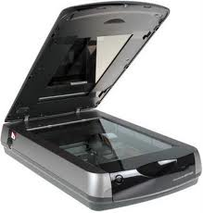
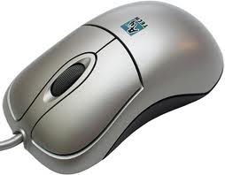
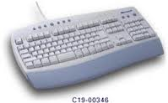
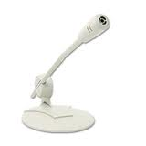
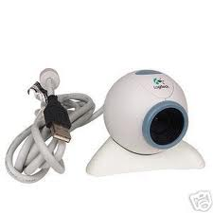

Slide 8
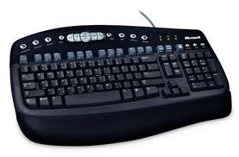
لوحة المفاتيح
هي لوحة أساسية تتكون من أزرار لإدخال البيانات إلى جهاز الحاسوب عن طريق أزرار. وتكتب هذه الأزرار أحرف أو أرقام أو رموز
للرجوع لوحدات الإدخال

Slide 9

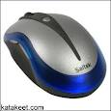
الفأرة Mouse‏ :
تستخدم لتنفيذ الاختيار اللازم للتعليمات من نوافذ الشاشة أو لنقل وتحريك المؤشر على الشاشة.
للرجوع لوحدات الإدخال
إنهاء العرض
الصفحة الرئيسة

Slide 10
جهاز الماسح الضوئي
يستخدم الماسح الضوئي لإدخال الصور إلى جهاز الحاسوب
للرجوع لوحدات الإدخال

Slide 11
كاميرا الويب
تستخدم إثناء الاتصال بالانترنت للتواصل من خلال الصورة .
للرجوع لوحدات الإدخال

Slide 12
الميكرفون
هو الأداة التي تمكن المستخدم من تسجيل الصوت أو التحدث اثناء الاتصال بالانترنت
للرجوع لوحدات الإدخال

Slide 13


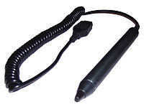

انقر هنا

Slide 15
الى اللقاء
في الدرس القادم

Slide 16

دبلوم التكنولوجيا والاتصالات
المساق الأول - الكتاب الناطق -
المبحث : الحاسوب
الصف : السابع الأساسي
المعلمة : فاديا ابراهيم عمارنه
المدرب الفاضل : الأستاذ نبيل مقدادي

